Slide 1
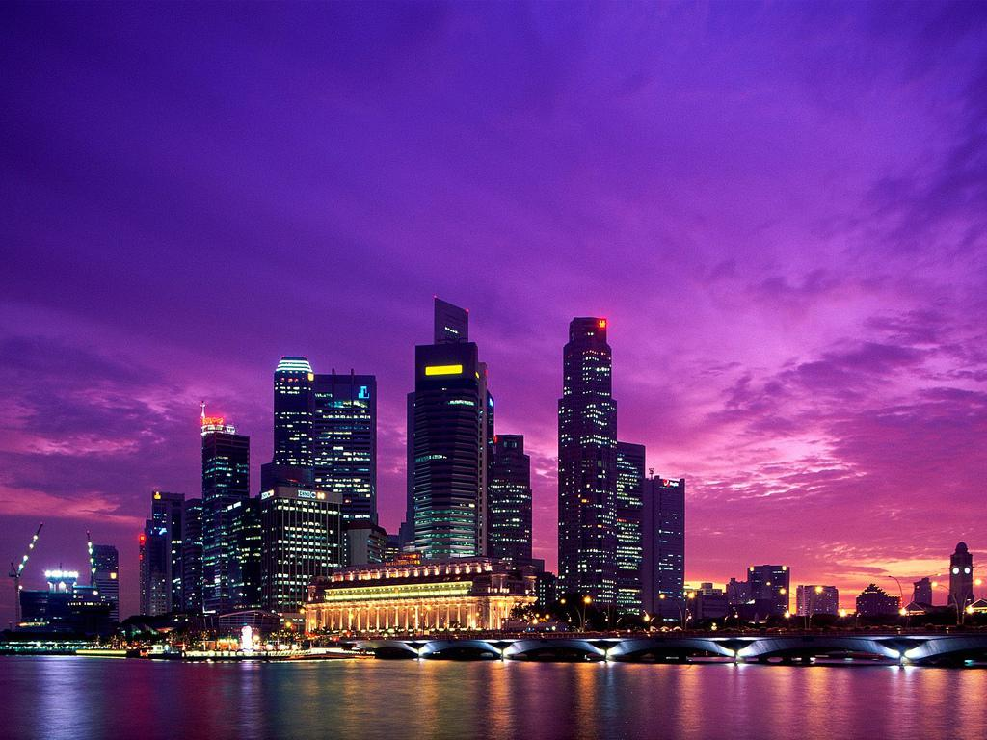
Question 2 : les territoires dans la mondialisation
Chapitre 6
De l’inégale intégration des territoires au contrôle des espaces maritimes, nouveaux enjeux géostratégiques.
Thème 2 : les dynamiques de la mondialisation
Le CBD de Singapour, cité-état , territoire de la mondialisation et espace maritime géostratégique (détroit de Malacca).

Slide 2
Progression
Introduction
I. Les territoires dans la mondialisation : une organisation multipolaire.
1. Pôles et espaces majeurs de la mondialisation
2. Territoires et sociétés en marge de la mondialisation
II. Les espaces maritimes : approche géostratégique
1. La littoralisation ou le renforcement du rôle des façades maritimes
2. Des espaces à contrôler et sécuriser
Conclusion
Croquis
Croquis

Slide 3
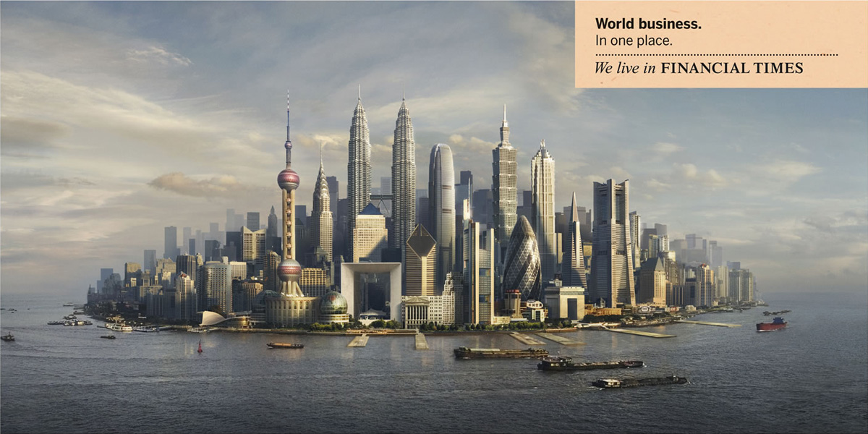
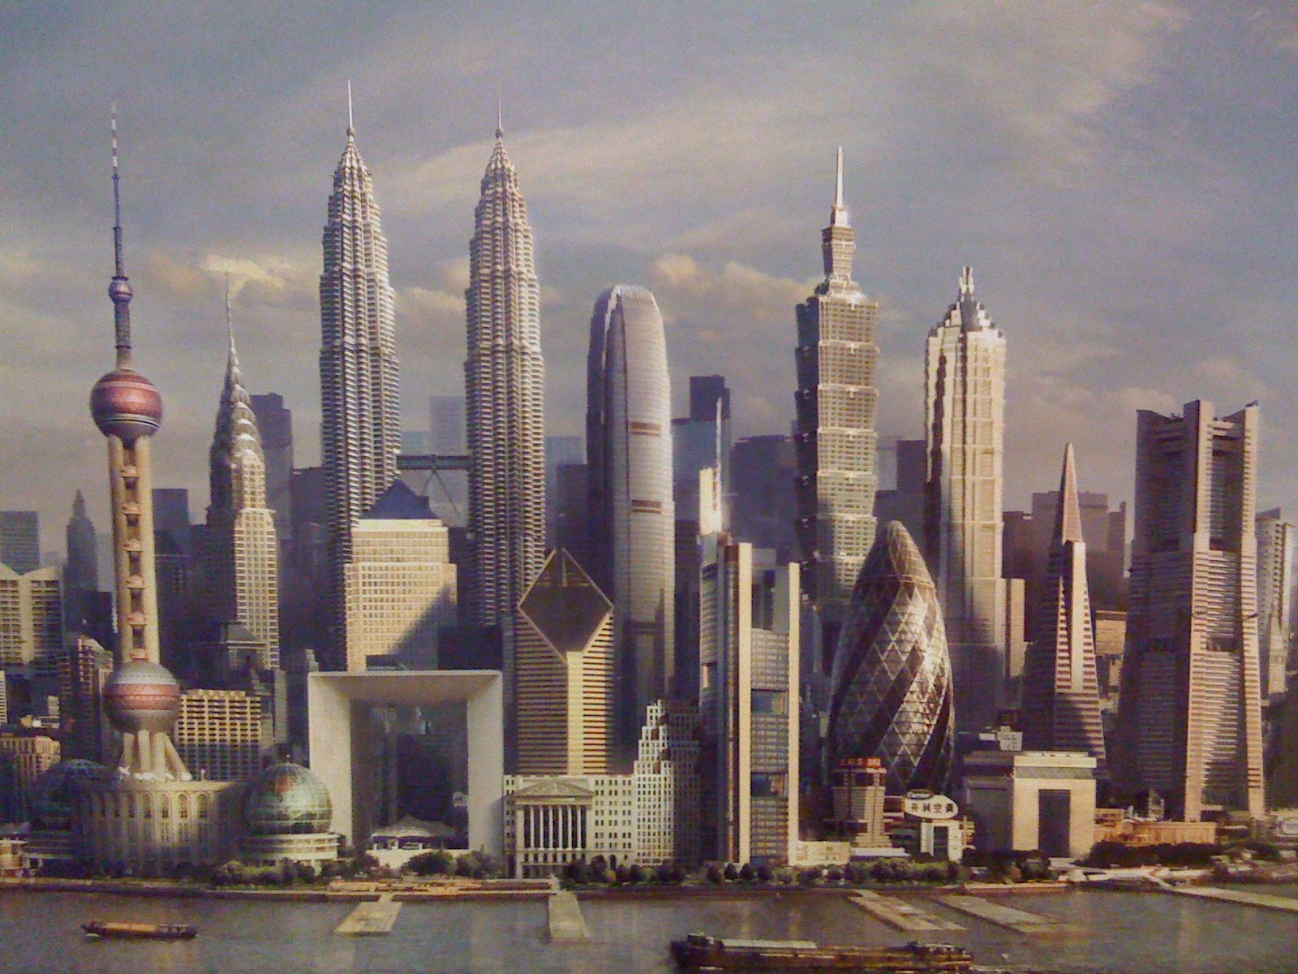
Introduction
La mondialisation hiérarchise les lieux à toutes les échelles : ainsi, les pôles de la Triade ou encore les Brics s’affirment comme des espaces majeurs du processus au niveau mondial. A l’échelle régionale, les façades maritimes et les mégalopoles sont des territoires promus par la mondialisation alors qu’à l’échelle locale, les villes mondiales garantissent la circulation des flux. On assiste donc à une multiplication des acteurs et des territoires, à une multipolarité grandissante dans l’organisation mondiale. Toutefois, les sociétés ne sont pas également intégrées à la mondialisation et certains territoires sont marginalisés.
En mettant en relation les lieux de production et de consommation dispersés dans le monde entier, le processus de mondialisation a multiplié les échanges par mer (approvisionnement en énergie, en denrées alimentaires, en matières premières, exportation/importation de biens manufacturés…) ce qui a renforcé l’importance géostratégique des espaces maritimes et le rôle des façades maritimes.
Quelles sont les caractéristiques des pôles et espaces majeurs de la mondialisation et des territoires restés en marge ? En quoi la géostratégie des espaces maritimes est-elle révélatrice de la hiérarchie des puissances dans la mondialisation ?
Campagne publicitaire pour un journal économique et financier britannique : le Financial times. Est présentée ici une ville imaginaire, construite sur un espace maritime ouvert et rassemblant les grands édifices économiques des différentes villes mondiales : on peut reconnaître la défense (Paris), le Gherkin tower (Londres….), la Pearl Tower (Shanghai), les Petronas towers (Kuala Lumpur Malaisie…), l’Empire State building (New York)…

Slide 4
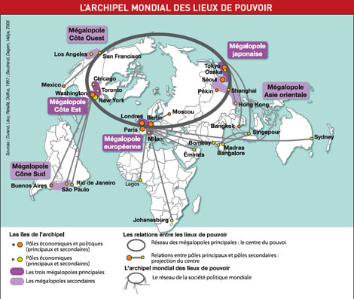
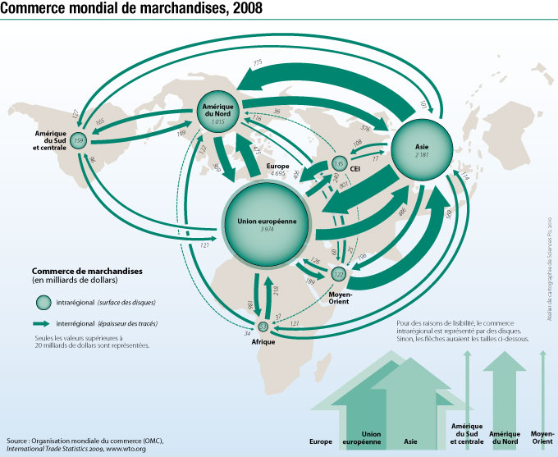
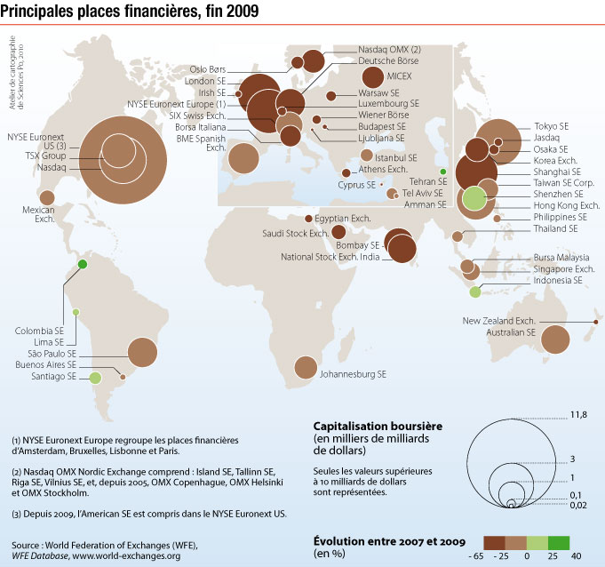
I. Les territoires dans la mondialisation : une organisation multipolaire.
1. Pôles et espaces majeurs de la mondialisation
3
Des BRICS au Groupe des Vingt (G20)
L'influence croissante des BRICS dans les négociations internationales tient notamment à leur poids démographique, avec près de la moitié de la population mondiale. Ainsi, le Groupe des Vingt, qui rassemble dix-neuf puissances économiques mondiales (plus l'Union européenne), compte les cinq pays BRICS parmi ses membres. Le rôle montant du G20, au détriment du G8 (groupe des huit principaux pays industrialisés), témoigne de la nouvelle donne entre grands pays émergents et grandes puissances en place.
« Le G20 émerge en 1999, lors de la crise financière asiatique. Ce n'est alors qu'une réunion ad hoc des ministres des finances et es gouverneurs des banques centrales. Neuf ans plus tard, la crise de 2007-2008 pousse à la tenue à Washington, les 14 et 15 novembre 2008, du premier G20 composé des chefs d'État ou de gouvernement des principales puissances de la planète. Le 2 avril 2009, le deuxième G20, très médiatisé, consiste en un dîner mondain où se présentent, souriants et émus dans leur impeccable smoking, les nouveaux invités au banquet de la puissance : le Chinois Hu Jintao, l'Indien Manmohan Singh, le Brésilien Lula…Le 25 septembre 2009, à Pittsburgh, le G20 naît officiellement. (…) Au sein du G20, trois régions apparaissent convenablement représentés ou peut être sur-représentées : l'Amérique, avec ses cinq plus gros États (États-Unis, Canada, Mexique, Brésil et Argentine), l'Asie-Pacifique avec également ses colosses (Chine, Inde, Japon, Indonésie, Corée du Sud et Australie), enfin l'Europe occidentale (Allemagne, France, Royaume-Uni et Italie, plus l'Union européenne). A l'inverse, sont sous-représentées l'Afrique (avec seulement l'Afrique du Sud), le Moyen-Orient (avec la Turquie et l'Arabie saoudite) et l'Asie continentale (avec la Russie). (…)
Les États du G20 sont autant partenaires que rivaux. Ils partagent incontestablement des intérêts communs : une croissance économique mondiale satisfaisante, la préservation de la paix…Cette exigence de stabilité les pousse à travailler ensemble. Parallèlement, contentieux et rivalités ne manquent pas. Inde et Chine, même si leur interdépendance économique augmente massivement, s'observent avec méfiance. L'empire du Milieu est trop énorme pour que ses voisins d'Asie (Corée du Sud, Indonésie, Australie) ne redoutent pas son expansion. Le Brésil n'exclut pas d'égaler les États-Unis en s'imposant comme le géant de l'Amérique du Sud ».
http://www.ladocumentationfrancaise.fr/dossiers/d000534-l-emergence-des-brics-focus-sur-l-afrique-du-sud-et-le-bresil/la-montee-en-puissance-du-groupe-des-brics-bresil-russie-inde-chine-afrique-du-sud
4
1
2
Questions
1. Nommez les trois centres d'impulsion majeurs de l'économie mondiale et dégagez leurs principales caractéristiques (docs 1 et 2).
2. Pour quelles raisons les Brics deviennent-ils de nouvelles puissances (doc 3) ?
3. Quels autres pôles fait apparaître le doc 4 ?
2. Les Brics (Brésil, Russie, Inde, Chine et Afrique du Sud) jouent un rôle croissant dans l’organisation de l’espace mondial. Géants territoriaux (pays continent pour beaucoup) et démographiques (Inde et Chine), ils se distinguent par leur dynamisme économique et revendiquent une place décisionnelle sur la scène internationale. La mise en place du G20 en témoigne : groupe composé de 19 pays et de l'Union européenne dont les ministres, les chefs des banques centrales et les chefs d'États se réunissent régulièrement, il a été créé en 1999, après la crise financière asiatique. Il vise à favoriser la concertation internationale, en intégrant le principe d'un dialogue élargi tenant compte du poids économique croissant pris par un certain nombre de pays. Le G20 représente 85 % du commerce mondial, les deux tiers de la population mondiale et plus de 90 % du produit mondial brut (somme des PIB de tous les pays du monde). Le poids des Brics dans cette organisation internationale est de plus en plus présent (exemple : leur positionnement récent lors de la crise Euro). Toutefois, ces puissances sont encore incomplètes : elles demeurent généralement des espaces dominants au niveau régional et font concurrences aux pôles de la Triade dans certains domaines uniquement. La Chine reste un cas particulier : au 2nde rang mondial pour le PIB (2010), elle devance le Japon et les pays européens et s’inscrit désormais comme la 1ère puissance exportatrice mondiale.
1. Les trois centres d'impulsion majeurs de l'économie mondiale sont ceux de la Triade. Il s'agit de l'Amérique du Nord, de l'Union européenne et du Japon (élargi à l'Asie). Leur poids dans l'économie mondiale se mesure au fait qu'ils assurent l'essentiel des échanges mondiaux (des échanges qui se font d'ailleurs entre eux) et concentrent les principales places boursières de telle sorte que la cotation des grandes entreprises ne s'interrompt pratiquement jamais. Ces espaces concentrent une part essentielle de la capitalisation boursière mondiale (valeur de l'ensemble des actions en circulation d'une société par actions. C'est donc le prix qu'il faudrait payer s'il était possible de racheter toutes les actions d'une société à leur cours de marché actuel).
3. Le document 4 nous montre un monde soumis au processus de métropolisation : l’archipel mondial des lieux de pouvoir passe par les grandes villes mondiales qui fonctionnent en réseau avec des pôles secondaires (les métropoles relais, souvent situées dans les pays du Sud). Ces villes, véritables pôles décisionnels au niveau mondial s’inscrivent dans des espaces plus vastes : les mégalopoles (vaste couloir urbanisé de plusieurs dizaine de millions d’habitants) situées en général sur les littoraux qui deviennent des façades maritimes très actives (littoral qui concentre un grand nombre de villes portuaires ouvertes aux échanges mondiaux, en liaison avec un vaste et actif hinterland -arrière pays)

Slide 5
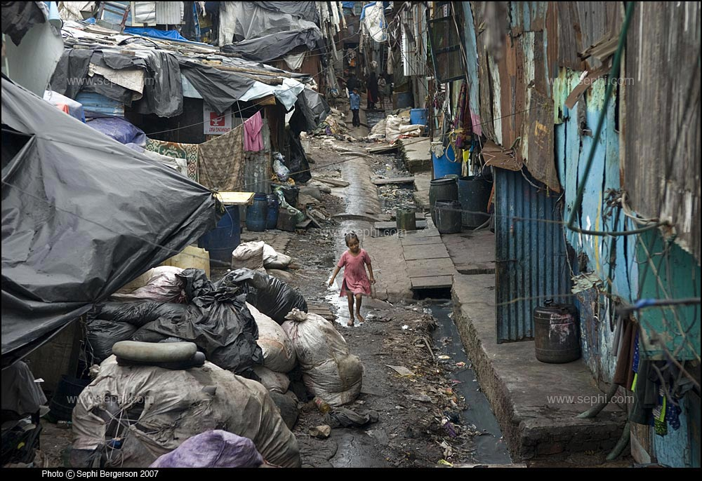
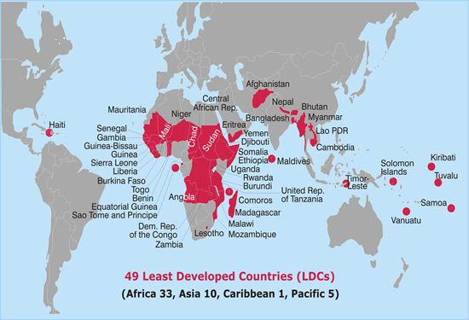
I. Les territoires dans la mondialisation : une organisation multipolaire.
2. Territoires et sociétés en marge de la mondialisation
L'Afrique dans la mondialisation
À lire les statistiques officielles, l'Afrique pèse de moins en moins dans la mondialisation : elle ne capte que 2 % des investissements internationaux, ne représente que 2 % du commerce mondial, contre 10 % dans les années 1970. Pourtant […] l'Afrique est ouverte sur l'économie mondiale. Les ressources pétrolières et minières que recèle son vieux socle géologique en font un continent convoité, dont les activités de prospection sont encore loin d'avoir révélé tous les trésors. Mais les grandes entreprises internationales qui exploitent ces ressources contribuent peu au développement. Elles alimentent surtout une « économie d'enclave » qui enrichit les États, mais ne bénéficie pas à la population. Certains s'inquiètent même que l'Afrique ne soit en train de brader son patrimoine naturel sans anticiper l'inévitable déclin de ses ressources : au Gabon, au Cameroun, l'ère du pétrole s'achève, sans que le pays ne se soit développé dans l'intervalle.
La crise des États des années 1990 explique en effet que l'Afrique soit devenue le domaine de la mondialisation sauvage […]. Faux médicaments, déchets toxiques, drogues, armes, diamants, mais aussi contrebande de cigarettes ou de voitures… tous les trafics illicites ont été rendus possibles par l'affaiblissement, voire la disparition du contrôle des territoires, les situations de guerre civile et de criminalisation des économies. […]
Mais depuis le début du XXIème siècle, cette situation est en train de changer. Peu à peu, la mondialisation en Afrique s'exerce dans un cadre plus régulé. […] De nouveau, l'Afrique est devenue un enjeu. Si son marché intérieur est encore limité par la pauvreté de sa population, les immenses besoins non satisfaits des 900 millions d'Africains offrent aux entreprises d'immenses opportunités. Toutes les grandes puissances, du Nord comme du Sud, l'ont compris.
Source : Sylvie Brunel, « L'Afrique dans la mondialisation », La Documentation photographique, n°8048, 2005
Les 49 PMA (2009)
(Afrique 33, Asie 10, Caraïbes 1, Pacifique 5)
Questions
1. Où sont situés les territoires en marge de la mondialisation ? Pourquoi ?
2. Quels facteurs favorisent la mise à l’écart du processus de mondialisation ? (texte + photographie)
3. Selon le texte, la situation en Afrique est-elle une fatalité ?
2. Les territoires mal développés cumulent les facteurs répulsifs : manque d’équipements (eau, électricité, route…), extrême pauvreté, peu d’accès à l’éducation (jeunesse non formée), faiblesse de l’Etat qui favorise la mise en place de circuits économiques illicites (contrebande d’armes, de drogues, de voiture, de cigarettes, prostitution…) et l’émergence de situation de crises pouvant déboucher sur des guerres civiles (instabilité politique).
1. Les territoires en marge de la mondialisation sont principalement situés dans les Sud, plus précisément en Afrique qui possède 33 PMA sur les 49 que compte la planète. Ces pays doivent faire face à un enjeu majeur : lutter contre la pauvreté qui gangrène la société et favorise l’économie informelle. Cette situation explique les stratégies d’évitement mises en place par les pôles et les acteurs majeurs de la mondialisation (volonté de limiter les prises de risques inutiles).
Remarque : Aucun territoire n’échappe entièrement à la mondialisation. Un territoire en marge du processus est un territoire à l’écart des principaux flux. Même les rares Etats (ex : Corée du Nord) ou populations (ex : certaines tribus d’Amazonie) qui se placent volontairement en marge de la mondialisation ne présentent pas un hermétisme total (ex : présence d’ONG en Corée du Nord pour des aides alimentaires) au processus.
3. Pour Sylvie Brunel, la situation africaine n’est pas une fatalité. L’Afrique est un continent riche en matières premières (pétrolières et minières). Certaines ressources ne sont pas encore exploitées, faute de prospection (donc encore fermés aux appétits des FTN). La population africaine représente enfin un marché en gestation ce que les acteurs de la mondialisation ont bien compris.

Slide 6
II. Les espaces maritimes : approche géostratégique.
1. La littoralisation ou le renforcement du rôle des façades maritimes
le fonctionnement d’une façade maritime
Littoral (bande de terre ou la zone comprise entre une étendue maritime et le continent)
Port de commerce
Métropoles
Echange (exportations/
importations) par transport maritime (80% des échanges de marchandises se font aujourd’hui par mer)
Axe de communication terrestre reliant l’hinterland (arrière pays continental d'un port que ce dernier approvisionne ou dont il tire les marchandises qu'il expédie)
Hinterland
Avant pays
Littoralisation (ou maritimisation) : Processus de concentration des populations et des activités humaines le long ou à proximité des littoraux.

Slide 7
II. Les espaces maritimes : approche géostratégique.
1. La littoralisation ou le renforcement du rôle des façades maritimes
Exercice/recherche
Après avoir complété le schéma, expliquez en un paragraphe comment fonctionnent les façades maritimes. Dans un second temps, recherchez pourquoi ces territoires sont devenus des espaces incontournables de la mondialisation.
Un exemple de correction : les façades maritimes, espaces incontournables de la mondialisation
Une façade maritime est un territoire couvrant quelques dizaines à plusieurs centaines de kilomètres de large à partir du littoral. C'est une interface (zone de contact) entre les flux (entrant ou sortant) de biens et de personnes allant ou partant de l'intérieur (arrière-pays, hinterland) et ceux de l'au-delà maritime (avant-pays). Cette interface concentre donc les activités (tertiaire de haut niveau présent dans les villes décisionnelles, filiales de FTN…) et les équipements (ports de commerce, routes, aéroports…) nécessaires à la gestion de ces flux. Elles sont reliées entre elles par de grandes routes navales qui passent pas des seuils maritimes (cap, détroits, isthmes ouverts par des canaux), passages obligés dont la maîtrise est un enjeu stratégique de premier plan.
Les façades maritimes représentent donc des espaces très attractifs dans le cadre de la mondialisation. En effet, on observe une concentration des hommes sur les littoraux liée à l’ouverture sur la mer qui facilite les communications, les activités commerciales et la circulation humaine. Les littoraux favorisent en outre la diversité et la complémentarité des activités (activité agricole, exploitation des ressources de la mer, tourisme balnéaire…). La tendance actuelle est donc à une très nette littoralisation des activités économiques du fait de l’ampleur prise par le grand commerce maritime. Les façades maritimes sont donc des espaces dynamiques et leur hinterland, (arrière pays continental) est riche, diversifié, aisément accessible. Enfin, ces espaces littoraux sont souvent des zones franches, atout fiscal pour les FTN qui s’ajoute au bas coût de la main d’œuvre et à la situation d’ouverture.

Slide 8
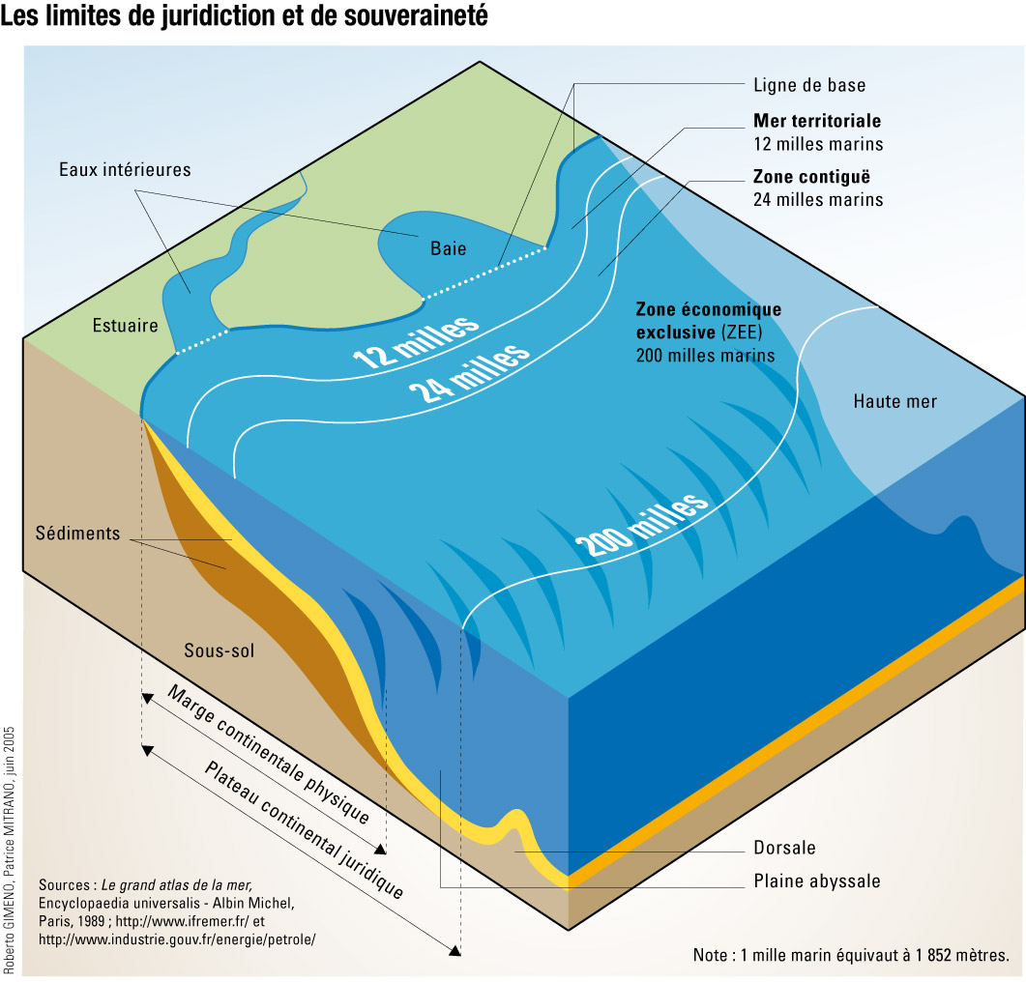
II. Les espaces maritimes : approche géostratégique.
2. Des espaces à contrôler et sécuriser
La Convention des Nations unies sur le Droit de la mer: Trente ans après
La Convention des Nations unies sur le Droit de la Mer aura trente ans cette année. Ce compromis historique entre la liberté des mers et la souveraineté des États sur les espaces maritimes et leur accès aux ressources a peu à peu trouvé sa place dans les rapports internationaux. Mais, sans remettre ouvertement en cause la Convention, un nombre croissant d’États revendique un contrôle accru des espaces sous leur juridiction, voire sur la haute mer. La diminution des ressources terrestres et les progrès techniques permettent en effet une exploitation plus vaste des ressources et poussent les États à étendre leur emprise sur les mers et les océans. Cette pression rend plus sensible encore la question des délimitations maritimes restée largement inachevée, notamment celle des limites des plateaux continentaux, tandis que l'exploitation des fonds marins internationaux devient l'objet d'une compétition de plus en plus forte.
Mais l'exploitation des ressources marines n'est pas le seul sujet de changement qui affecte le droit de la mer. La préservation de l'environnement marin, déjà très présente dans le texte de 1982, devient un paramètre majeur de son évolution comme en témoignent la protection des ressources halieutiques et la création d'espaces protégés qui commence à concerner la haute mer.
Cette évolution n'est-elle pas en train de remettre en question un des fondements du droit de la mer qu'est la liberté des mers, alors que la crise de la sûreté maritime que nous traversons, dont la piraterie ne donne qu'un aperçu, milite elle aussi pour un contrôle accru des espaces maritimes ?
Trente ans après sa signature, il apparaît pertinent et peut être urgent de faire un point sur les apports de cette convention et ses perspectives d’évolution.
http://cesm.marine.defense.gouv.fr/le-cesm/actualites2/la-convention-des-nations-unies-sur-le-droit-de-la-mer-trente-ans-apres
Questions
1. Donnez une définition de la CNUDM. Quel est son rôle ?
2. Quels sont les bouleversements qui affectent cette réglementation au niveau politique, économique,
environnemental ? (à souligner dans le texte)
3. Le texte parle d’une crise de la « sûreté
maritime » : trouvez un exemple précis permettant de valider cette affirmation.
1. L’acte de naissance de la CNUDM (Convention des Nations Unies sur le Droit de la Mer) date de 1982 (conférence de Montego Bay en Jamaïque) Cette convention n’est toutefois entrée en vigueur qu’en 1994. En 2011, 133 pays l’ont ratifié. De manière générale, la CNUDM se donne pour objectif d’éviter les conflits et de protéger les milieux marins. Elle précise aussi un certain nombre de notions comme par exemple :
la mer territoriale : souveraineté sur les eaux, le fond et le sous-sol sur 12 milles (22 km)
la zone économique exclusive (ZEE) : droit exclusif d’exploration et d’usage des ressources sur 200 milles (370 km)
« Quiconque contrôle la mer contrôle le commerce ; quiconque contrôle le commerce mondial contrôle les richesses du monde, et conséquemment le monde en soi. »
Sir Walter Raleigh (navigateur anglais, 1552-1618)
3. La sûreté maritime est aujourd’hui mise à mal par les appétits des Etats sur les mers riches en ressources inexploitées et lieux de passage incontournables. Les conflits sur les délimitations des ZEE sont nombreux (Arctique, Asie orientale…). A cela s’ajoutent
la difficulté de démantèlement des trafics illicites (ex : Caraïbes) ou encore la question de la piraterie évoquée dans le texte (ex : Somalie, détroit de Malacca…).

Slide 9
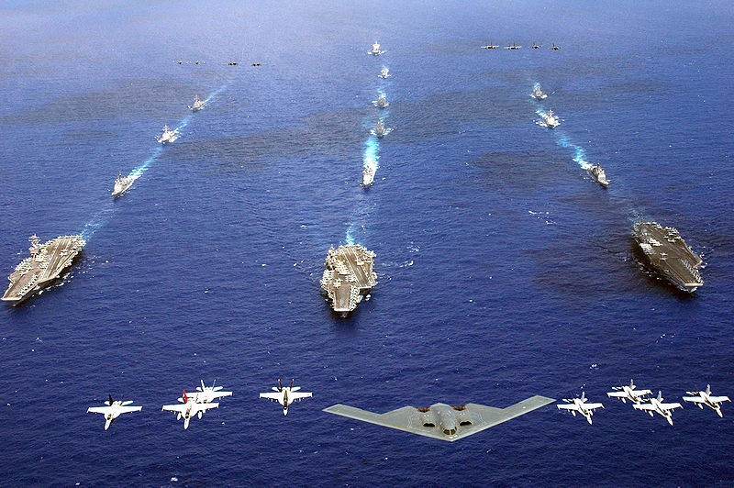
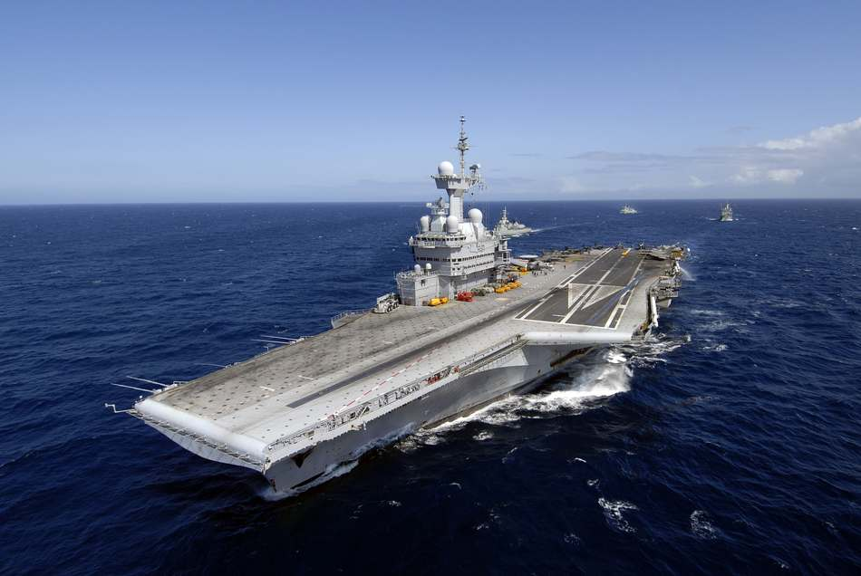
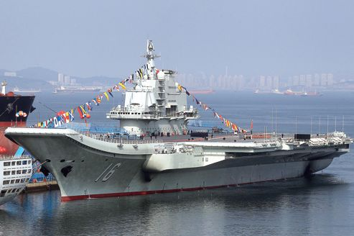
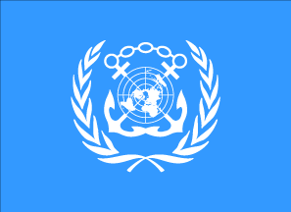
II. Les espaces maritimes : approche géostratégique.
2. Des espaces à contrôler et sécuriser
Sécuriser les espaces maritimes
l'OMI (Organisation Maritime Internationale, 1948) dépendante de l'ONU.
Puissances maritimes :
rôle dévolu aux Etats (marines militaires)
Première puissance maritime mondiale :
les Etats-Unis avec 11 porte-avions (soit la moitié de la flotte mondiale) positionnés dans les zones de tension
Les nouvelles puissances maritimes : les Brics
- La Chine : rachat de porte-avions à la Russie (en cours de modernisation)
- La Russie (1 porte-avions mais projet d’en construire plusieurs)
- L’inde (1 porte-avions mais projet d’en construire plusieurs)
- Le Brésil (rachat d’un porte-avions aux Pays-Bas)
Autres puissances maritimes :
- La France (1 porte-avions)
- Le Royaume-Uni (assure la sécurité maritime en Europe)
Valiant Shield : exercice mené dans l’ouest de l'océan Pacifique en 2006 qui regroupa 28 navires, 300 aéronefs et 20 000 militaires et trois porte-avions (Abraham Lincoln, Kitty Hawk et Ronald Reagan.)
Logo de l’OMI (IMO en anglais) :
170 États membres et 3 membres associés (2011). Siège : Londres
Domaines de compétences : Réglementation maritime, Prévenir les pollutions du milieu marin par les navires et installations portuaires…
Porte-avions Charles de Gaulle : 1er bâtiment de combat de surface à propulsion nucléaire construit en Europe occidentale. La France est le seul pays en dehors des Etats-Unis à avoir lancé la construction d'un porte-avions à propulsion nucléaire
Le Liaoning, premier porte-avions chinois : inauguré en Septembre 2012,
à Dalian (nord du pays), en présence du président Hu Jintao : la mise en service du bâtiment est un symbole fort face aux tensions régnant avec le Japon

Slide 10
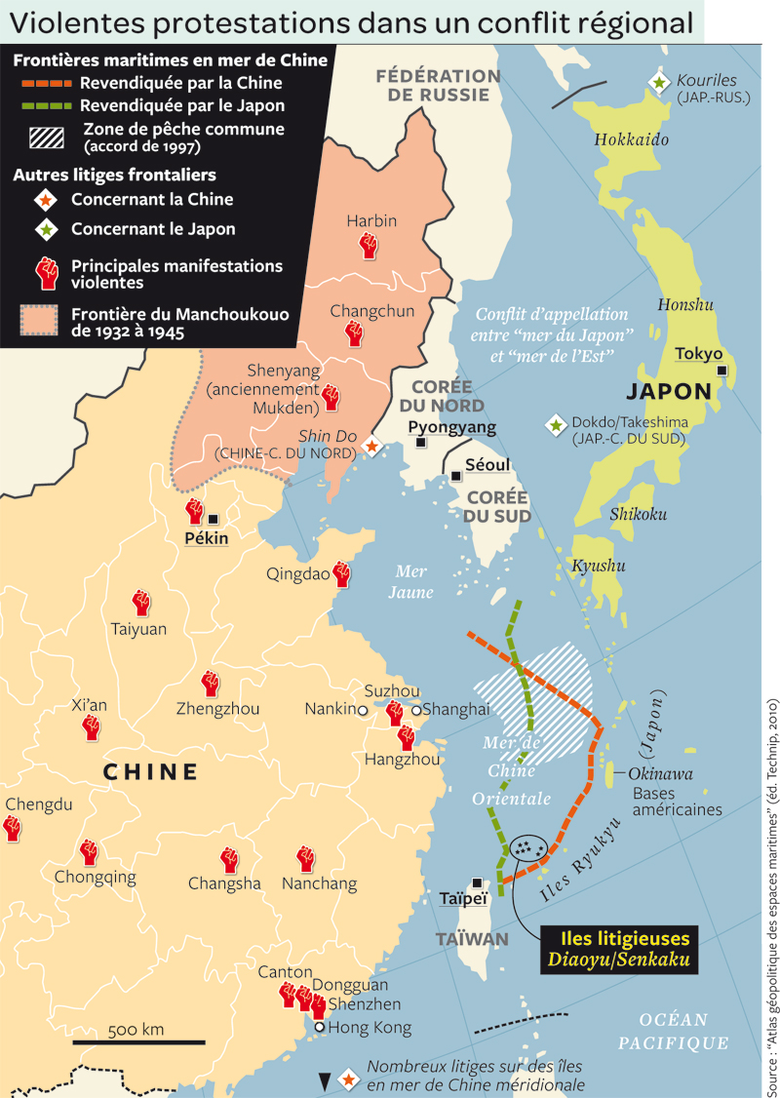
Un exemple de tension : la situation en Asie orientale
Questions (documentaire + carte)
1. Où sont situées les îles de la discorde ? Entourez-les en rouge sur la carte ?
2. A qui appartiennent-elles et par quelles puissances sont-elles disputées ?
3. Quelles en sont les raisons évoquées dans le documentaire ?
4. Avec quelle autre puissance asiatique le Japon est-t-il en conflit ? Pourquoi ?
Pour insérer la vidéo sur les îles Senkaku/Diaoyu :
1. Dans l’onglet « insertion », cliquez sur « Vidéo » 2. puis sur « vidéo à partir du fichier »
3. Sélectionnez la vidéo puis cliquez sur « insérer »
4. Redimensionnez la vidéo au format voulu
Lien actif vers la vidéo :
https://www.youtube.com/watch?v=LKlOOBRZIUY
Les iles Diaoyu (en chinois) ou Senkaku (en japonais) sont situées en mer de Chine Orientale. Elles appartiennent au Japon mais sont revendiquées par la Chine et Taïwan car ce sont des eaux très poissonneuses qui renferment vraisemblablement des hydrocarbures. Il s’agit donc là d’un conflit pour le contrôle des eaux territoriales. Le Japon est par ailleurs en conflit avec un autre de ses voisins, la Corée du Sud à propos d’un même type de contesté : les iles Dokdo (en coréen) et Takeshima (en japonais)

Slide 11
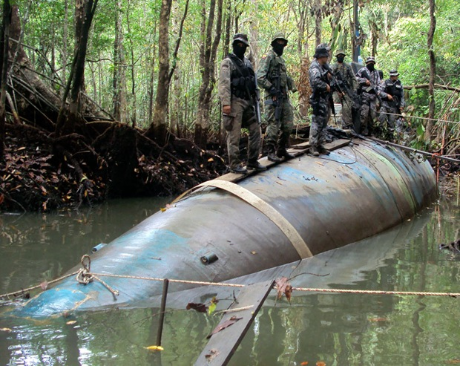
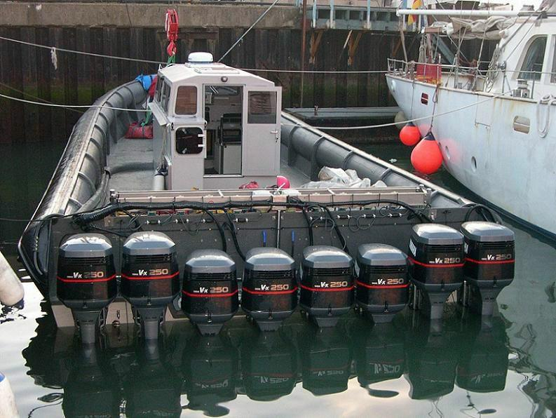
Conclusion
Le processus de mondialisation, s’il contribue à intégrer de manière croissante de plus en plus de territoires, demeure toutefois sélectif. En renforçant l’interdépendance entre les espaces, il contribue aussi à les hiérarchiser. Certaines contraintes comme l’enclavement, la faiblesse des infrastructures de transports ou encore l’absence d’accès à la mer contrarient la participation de certains territoires à l’économie mondialisée.
Par ailleurs, la valorisation des espaces maritimes devient aujourd’hui un enjeu géostratégique incontournable : l’appropriation des ressources halieutiques comme des hydrocarbures off-shore suscite tensions et menaces. Les façades maritimes sont aujourd’hui devenues des interfaces majeures (attraction des hommes et des activités). Elles sont des nœuds sur lesquels s’appuient les échanges mondiaux qui transitent essentiellement par transport naval. La sécurisation des voies de communication maritime est donc primordiale pour l’économie mondialisée bien qu’elles soient difficiles à surveiller car confrontées à de multiples activités illégales.
…ou encore ….
⬅ L’une des dernières trouvailles des narcotrafiquants pour acheminer leurs cargaisons vers les lieux de consommation.

Slide 12
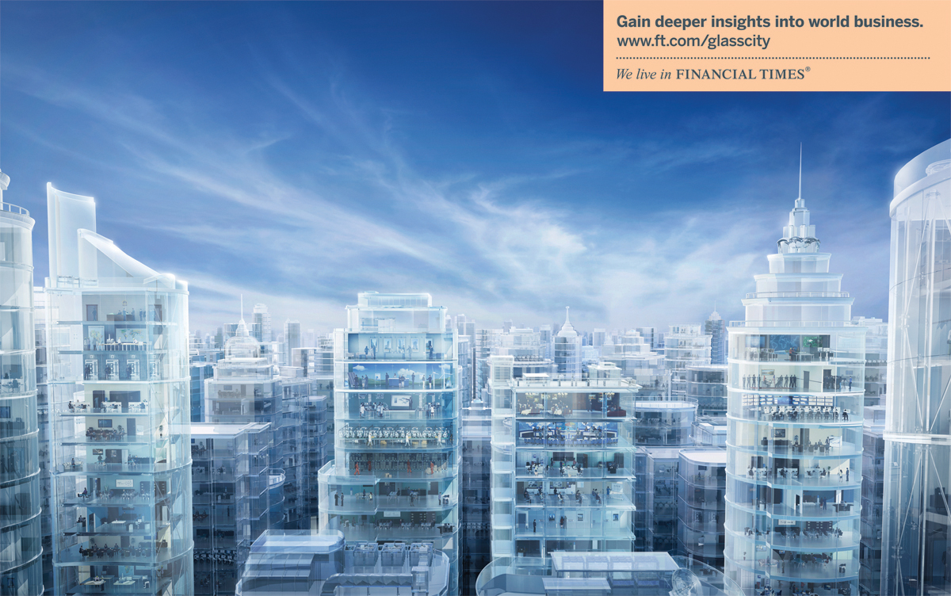
Ressources
Fiche Eduscol
http://cache.media.eduscol.education.fr/file/lycee/43/9/LyceeGT_Ressources_Geo_T_06_Th2_Q2_Territoires_dans_la_mondialisation_213439.pdf
Sur l’organisation de l’espace mondial : les pôles et espaces majeurs/territoires en marge de la mondialisation
http://planete-cartographique.com/CartoProduction/CartoProductionFeuille.htm
http://www.scienceshumaines.com/points-de-reperes-les-villes-globales_fr_24655.html
http://www.ladocumentationfrancaise.fr/dossiers/d000534-l-emergence-des-brics-focus-sur-l-afrique-du-sud-et-le-bresil/la-montee-en-puissance-du-
groupe-des-brics-bresil-russie-inde-chine-afrique-du-sud
http://www.ac-nice.fr/histgeo/index.php?option=com_content&view=article&id=226:les-territoires-de-la-mondialisation&catid=35:formations-espace-
de-telechargement&Itemid=61
http://cartographie.sciences-po.fr/fr/cartotheque
http://geoconfluences.ens-lyon.fr/doc/typespace/urb1/MetropDoc1.htm (des villes en métropoles)
Sur les espaces maritimes : approche géostratégique.
http://www.cndp.fr/fig-st-die/2009/approches-scientifiques/itineraires-scientifiques/itineraire-4/itineraire-single/article/ouverture-du-passage-du-nord-
ouest-quel-developpement-de-la-navigation.html
http://www.cndp.fr/fig-st-die/2009/approches-scientifiques/itineraires-scientifiques/itineraire-4/itineraire-single/article/droit-de-la-mer-les-etats-a-
lassaut-de-locean-cotierisme-contre-pavillon.html
http://www.ac-paris.fr/portail/jcms/p1_547028/dossier-documentaire-les-espaces-maritimes-aujourd-hui-approche-geostrategique
http://www.ac-paris.fr/portail/jcms/p1_546842/les-espaces-maritimes-aujourd-hui-approche-geostrategique-tle-option-s
http://www.pedagogie.ac-nantes.fr/1332925691210/0/fiche___ressourcepedagogique/&RH=1160766403250

